Slide 1
Simulación de cazador y presa
Amin Esteban Barbosa Vargas - 2190037
Juan José Prenss Castro – 2180660
Juan Sebastian Vanegas - 2182071

Slide 2
Reglas
los lobos matan todo alrededor
Cada lobo tiene una probabilidad de morir de 20% por causas naturales
los conejos pueden reproducirse con todo a su alrededor y poblan todo al rededor a partir del primer conejo tomado
los lobos solo mueren al finalizar una interacción
la matriz se recorre normalmente
Cada conejo tiene un 20% de probabilidades de morir

Slide 3
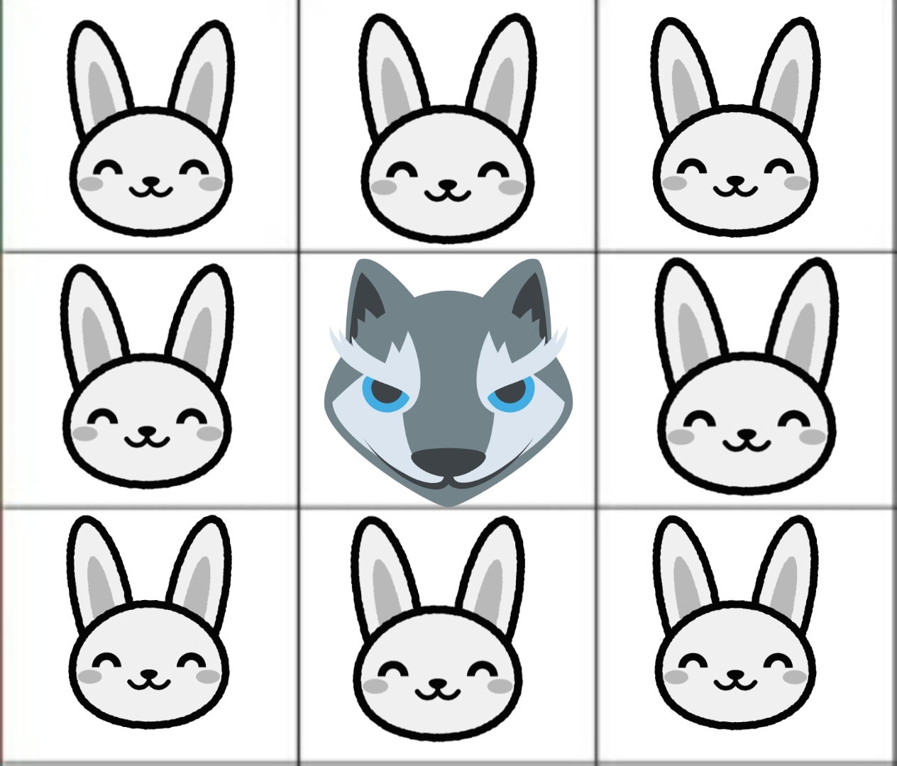
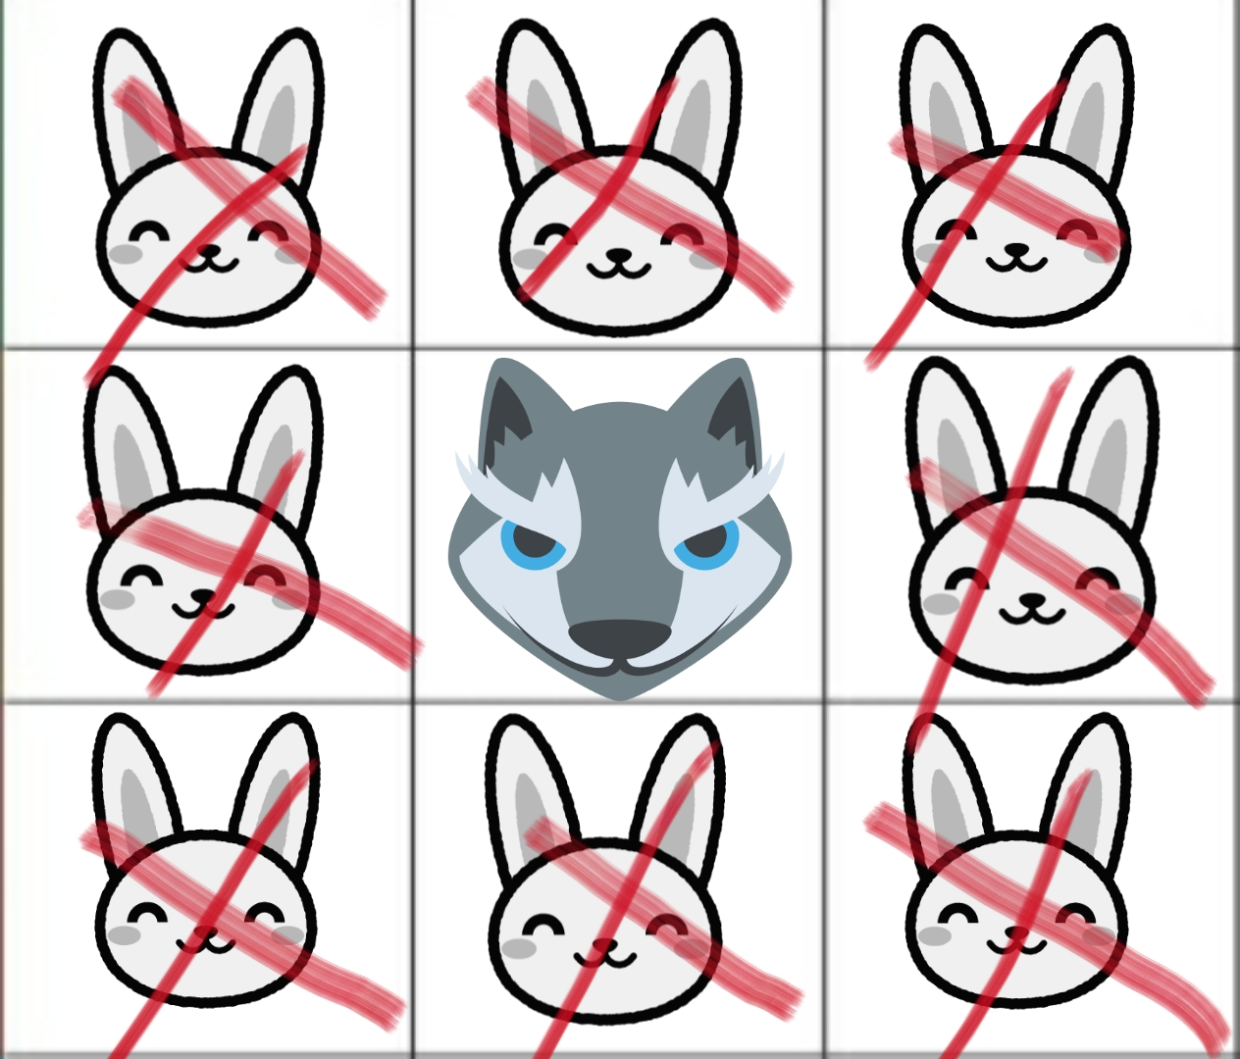

Slide 4
Para modelar el problema en Matlab se usa una matriz NxN la cual será nuestro hábitat, en este cada casilla tendrá un valor según lo siguiente:
Vacío = 1
Conejos = 2
Lobos = 3

